Slide 1


Introducción
Origen
DEL
SOL
Notes:
Explicar El origen de cómo nace LUA

Slide 2
Evolución
1993: Nace LUA v1.0
1995: Lua 2.1 - Semántica extensible con retrocesos y POO.
1997: Lua 3.0 - Métodos de etiquetas (TAG METODS).
2000: Lua 4.0 - Declaraciones múltiples, interfaz para crear un debugger.
2003: Lua 5.0 – Soporte Multithreading , scoping y metatables en vez tag methods.
Introducción de booleans, proper tail calls.
Notes:
http://www.lua.org/news.html#1993
LUA 2.1: Los retrocesos son una función programada que Lua la llama cuando no sabe que hacer
LUA 3.0: En reemplazo de los retrocesos, llamado durante la ejecución del programa para cambiar el comportamiento de Lua.
LUA 4.0: Declaraciones múltiples parecido a Pascal o C, con asignación y control de estructuras y llamadas procedurales.
LUA 5.0:
Scoping en vez de upvalues (…)
collaborative multithreading via Lua coroutines, full lexical scoping instead of upvalues, and metatables instead of tags and tag methods
introduces booleans, proper tail calls, and weak tables
better support for packages, new API for loading Lua chunks, new error handling protocol, better error messages

Slide 3
Evolución
2015: Lua 5.3 – Introducción de Enteros, Operaciones de Bits, Librería UTF-8 y soporte 32 y 64 bits.
Work in Progress: Lua 5.4
Notes:
LUA 5.3: Introducción de Integers, hasta antes de este momento se utilizaba Punto Flotante de Doble Precisión. Por lo que ahora están los floats (de doble precisión) y los Integers.

Slide 4
Lenguaje
Características básicas
Lenguaje Interpretado
TIPADO
Duck Typing
Fuertemente tipado
Tipado Dinámico
POO
PARADIGMAS:
Lenguaje Procedural
MULTIPARADIGMATICO
Concurrente
GOAL
Concurrente
Descripción de Datos
Notes:
Explicar que es un lenguaje interpretado
EN PARADIGMA: Podemos partir de LUA y hacerlo Orientado a Objetos, utilizarlo en un lenguaje Funcional, GOAL (ver que es) y Concurrente. También en Descripción de Datos

Slide 5
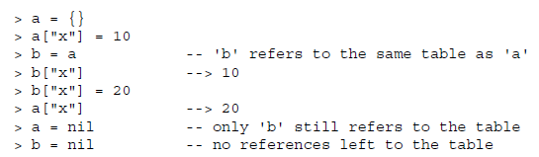
Conceptos Básicos
TABLAS
Las tablas en Lua no son ni valores ni variables, son Objetos. Es el único tipo de
estructura de datos
Se puede ver a la Tabla como un Objeto Dinámico manejado por punteros.
La tabla acepta no solo números, también cualquier otro valor excepto el Nil.
Notes:
http://lua-users.org/wiki/SampleCode

Slide 6

TABLAS
Esta manera de inicializar la tabla son equivalentes
LA TABLA ES LA UNICA ESTRUCTURA DE DATOS, Y CON ELLA PODES HACER LO QUE SEA

Slide 7
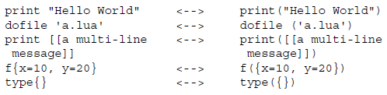
FUNCIONES
Las Funciones sirven para llamar a un statment (procedure o subroutine) o usarla
como una expresión.
Para llamarla se requiere de utilizar un paréntesis aun cuando no tiene argumentos,
excepto que tenga un solo argumento y este sea un String literal o un constructor de
tabla.

Slide 8
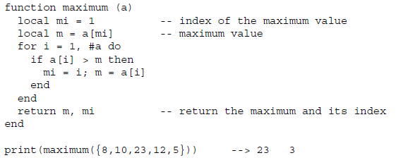

Multiple Retorno
Funciones con cantidad variable de argumentos
Notes:
http://lua-users.org/wiki/SampleCode

Slide 9
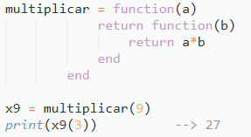
FUNCIONES
La función también puede retornar funciones

Slide 10

Arrays, Listas y Secuencias
Para representar listas o arrays, se utiliza una tabla y se accede a cada valor con
key = numero, comenzando el array con 1. Si no tienen agujeros se las llaman secuencia.
También te ofrece la función lenght como #lista
Notes:
En lenght no funciona cuando no hay NIL. NIL HACE TODO FUNCIONE MAL
VER NIL -> <- TABLAS

Slide 11
Características avanzadas
Garbage Collector
Closures
Funciones de 1era clase
Control de Flujos
Pasaje de Parametros:
Parametros como variables locales que se inicializan con lo que vos le pasas
Safe naavigation
Notes:
http://lua-users.org/wiki/SampleCode

Slide 12
Comparativa
LUA vs Python
LUA vs GO
LUA vs Perl
LUA vs Scheme
Notes:
http://lua-users.org/wiki/LuaComparison

Slide 13
Caso de estudio
HAY QUE BUSCARLO

Slide 14
Estadísticas
Evolución del lenguaje
Frameworks

Slide 15
Conclusion
*Para que sirve y para que no

